Slide 1

البرمجة للمبتدئين
لنتعلم معاً
بلوك الصوت
التعريب: د. أحمد المالح

Slide 2
الأهداف الدراسية
تعلم كيف تستخدم بلوك الصوت
تعرف كيف يمكن أن يكون بلوك الصوت مفيد في البرمجة

Slide 3

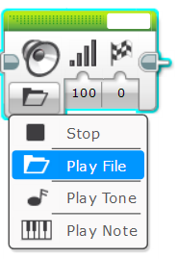
حساس الصوت
يعزف بلوك الصوت أصوات من المتحكمة EV3
تستطيع عزف ملفات، نغمات ونوتات.
يوجد البلوك ضمن بوابة التبويب ذو اللون الأخضر

Slide 4

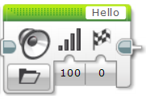
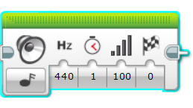
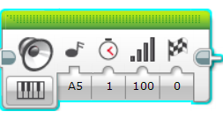
معلومات إضافية
يوجد أنماط أربعة
Stop التوقف
يتوقف عن اصدار اي صوت
Play File عزف ملف
يعزف الملفات من نمط .rsf
يستخدم عادة لعزف ملفات صوتية ( مثلا Hello).
Play Tone عزف نغمة
يعزف أي مقطوعة موسيقية (eg. D, D#)
وكذلك النغمات المعدلة الترددات
Play Note عزف نوتة
يعزف زر من البيانو

Slide 5
المداخل
C
A
B
D
E
A
B
F
E
A
B
مستوى الصوت
انتظر لانتهاء الصوت قبل الانتقال
اسم ملف الصوت
تردد/ نوت الصوت
مدة الصوت
عزف نوت البيانو

Slide 6
التحدي 1 بلوك الصوت
اصنع برنامجاً يقول hello (مرحبا) بعد الضغط على مستشعر (حساس) اللمس
مساعدة
تحتاج ان تستخدم بلوك انتظر
تحتاج لاستخدام بلوك الصوت بنمط الملف

Slide 7
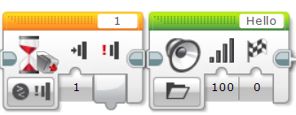
حل التحدي 1
انتظر حتى ينضغط المستشعر
قل Hello

Slide 8
التحدي 2 بلوك الصوت
التقط الروبوت، وضعه على الوان مختلفه. افحص، اذا قرأ حساس اللون، اللون الأسود. اذا تم ذلك، فيجب على الروبوت قول “black” . ومنه، يجب على الروبوت أن يقول أحمر “red” عندما يشاهد حساس اللون، اللون الأحمر.
من أجل اي لون آخر، اعزف نوت صوتي انت تختاره لمدة 0.01 ثانية.
تأكد أن بلوك الصوت ينتظر حتى الانتهاء
كرر ذلك بشكل متواصل الى المالانهاية
تحدي متقدم: هل تستطيع فعل ماسبق والروبوت يتحرك؟ اختبر حركة الروبوت فوق عدة الوان وافحص الشيفرة وعدلها ان لزم

Slide 9
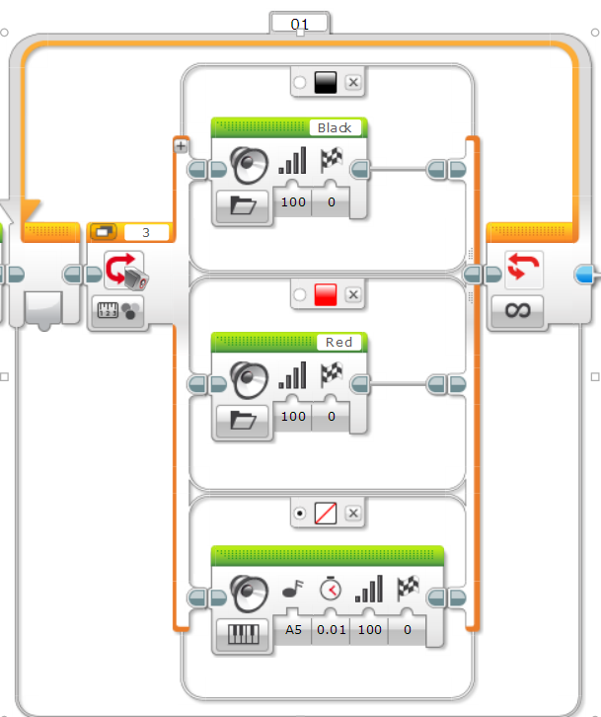
حل التحدي 2
مفاتيح اختيار مع حساس اللون
إذا أسود قل أسود
حلقة لانهائية
إذا أحمر، قل أحمر
حدده بشكل اولي
اعزف نوت لمدة 0.01 لاي لون آخر

Slide 10
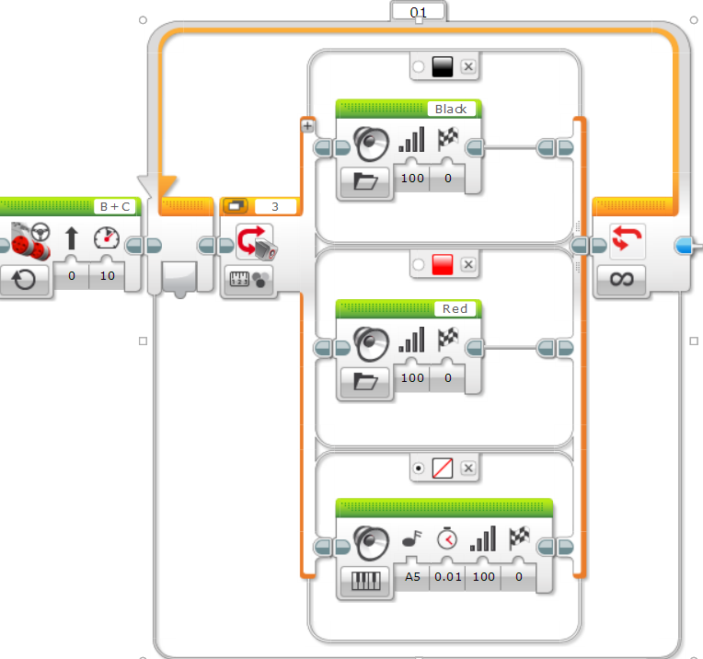
حل متقدم للتحدي 2
مفاتيح اختيار مع حساس اللون
إذا أسود قل أسود
حلقة لانهائية
تحركon بقدرة 10
إذا أحمر، قل أحمر
حدده بشكل اولي
اعزف نوت لمدة 0.01 لاي لون آخر

Slide 11
تحديات اضافية
اضف الوان اكثر الى بلوك مفاتيح الاختيار، حيث يمر الروبوت فوق الالوان الاضافية ويقول أخضر “green”, أزرق “blue”, أصفر “yellow”, الخ
اجعل الشيفرة توقف الروبوت عن الحركة بعد فحص 5 ألوان.

Slide 12
دليل المناقشة
لماذا تحتاج أن تتعرف على استخدام مستشعر (حساس) الصوت؟
من الممكن أن تحتاج لمعرفة أي جزء من الشيفرات وصل إليه البرنامج. انظر إلى درس ايجاد الاخطاء في دروس المستوى المتوسط
من الممتع استخدام بلوك الصوت باضافة مشاعر للروبوت
يمكنك استعمال الاصوات للتفاعل مع الاصدقاء في اللعب بقول عمل جيد“good job” انتهت اللعبة “game over” وغير ذلك.

Slide 13
ائتمانات
صممت هذه الدروس التعليمية من قبل سانجي سهشان و ارفيند سهشان
This tutorial was created by Sanjay Seshan and Arvind Seshan
يوجد العديد من الدروس على الموقع www.ev3lessons.com
More lessons at www.ev3lessons.com
قام بتعريب هذا العمل الدكتور أحمد المالح، البريد الإلكتروني: ahmad.maleh@gmail.com
تم هذا العمل ضمن التراخيص اللاتجارية
Creative Commons Attribution-NonCommercial-ShareAlike 4.0 International License.

